Slide 1
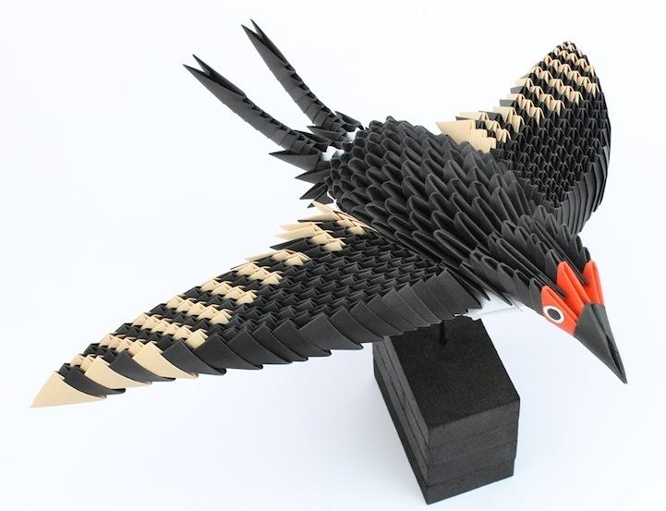
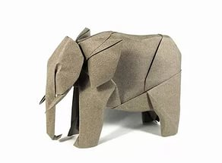
Что такое оригами ?

Slide 2
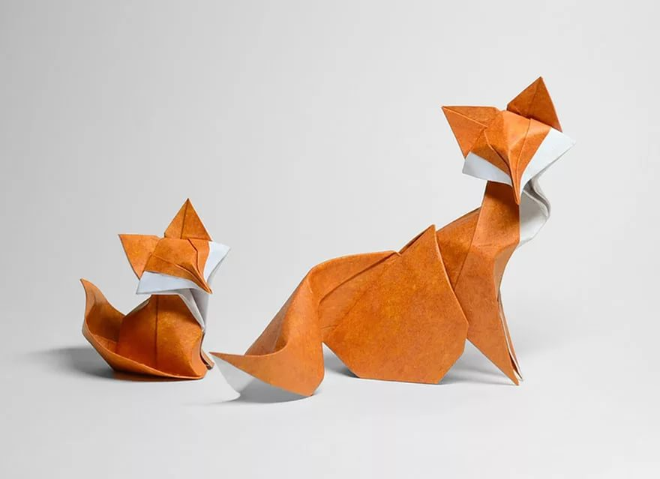
Оригами «ори» - по-японски означает «сложенный»,
а «ками» - «бумага» и «бог» одновременно.

Slide 3
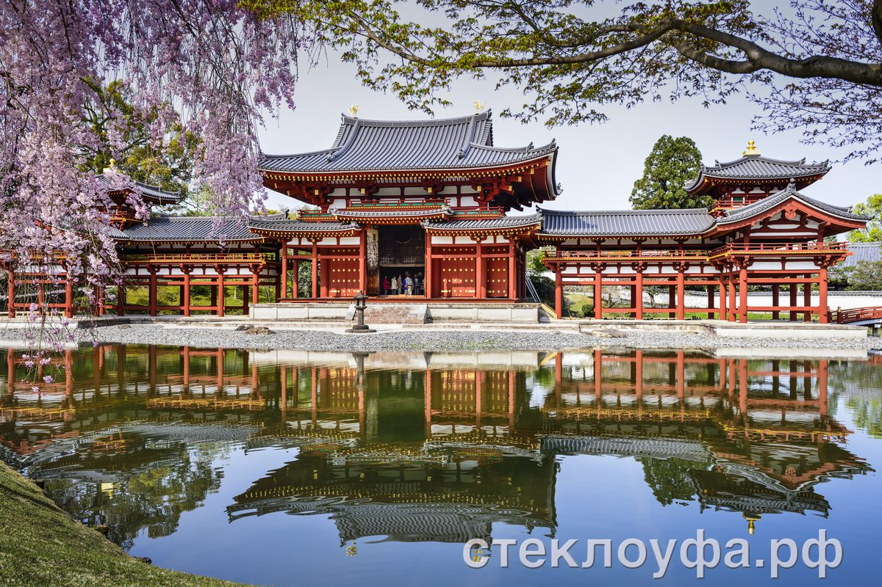
Япония

Slide 4
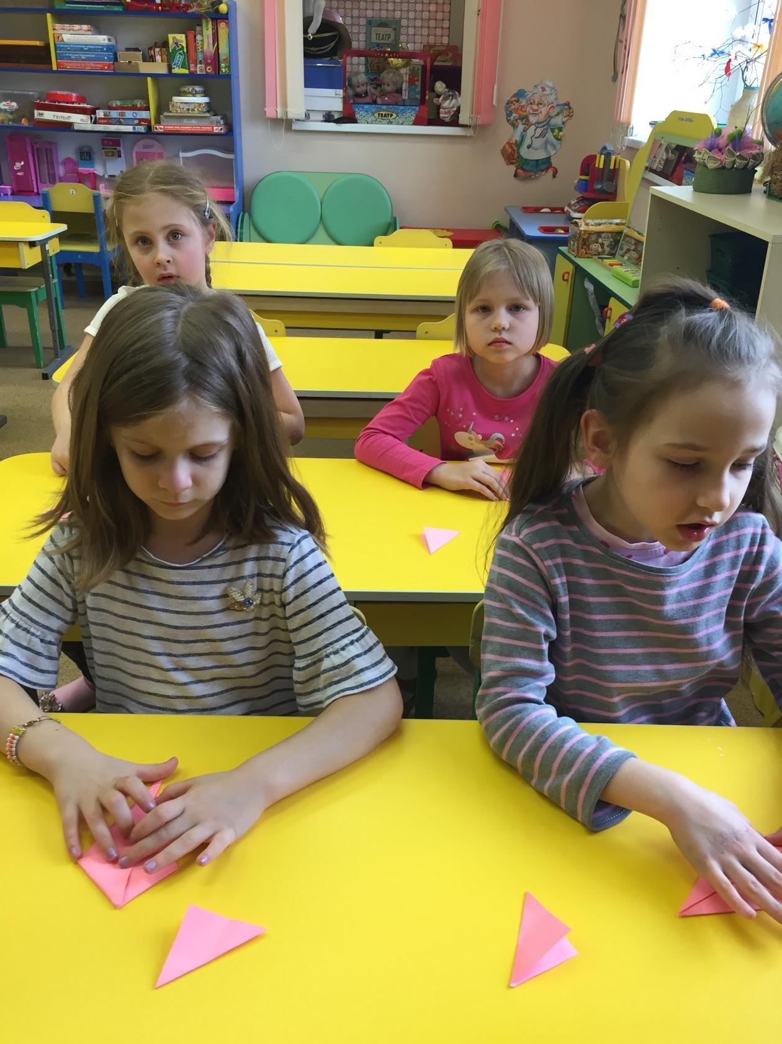
Дети пробуют традиционное японское искусство складывание бумажных фигурок.

Slide 5
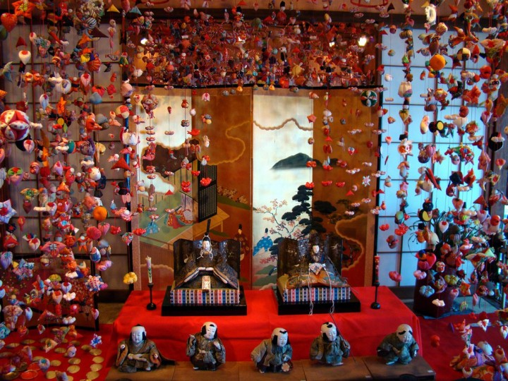

Slide 6
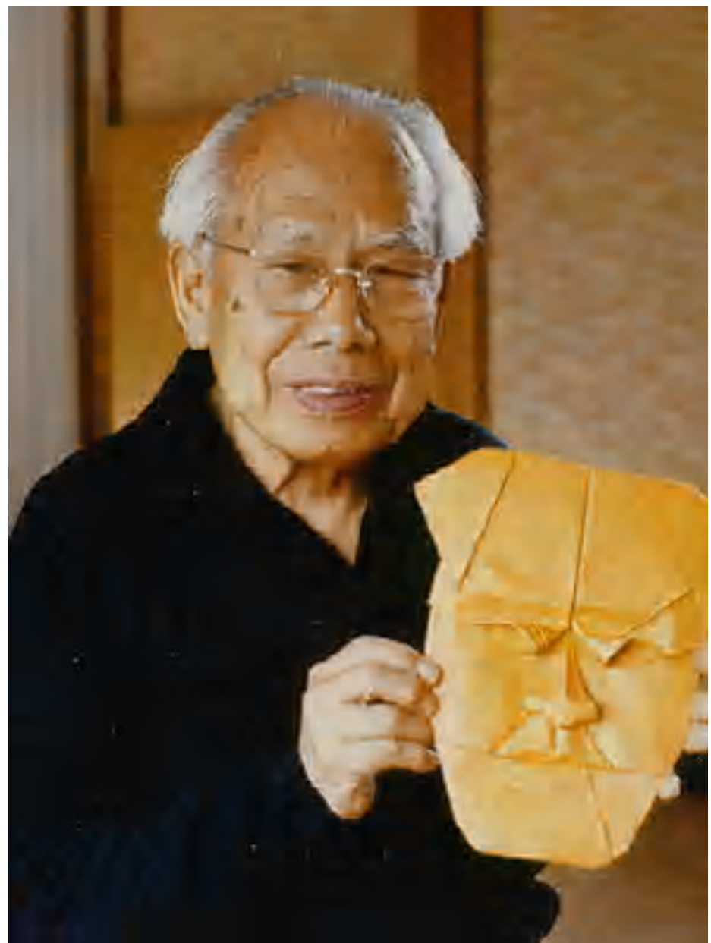
мастер оригами Акира Йошизава

Slide 7
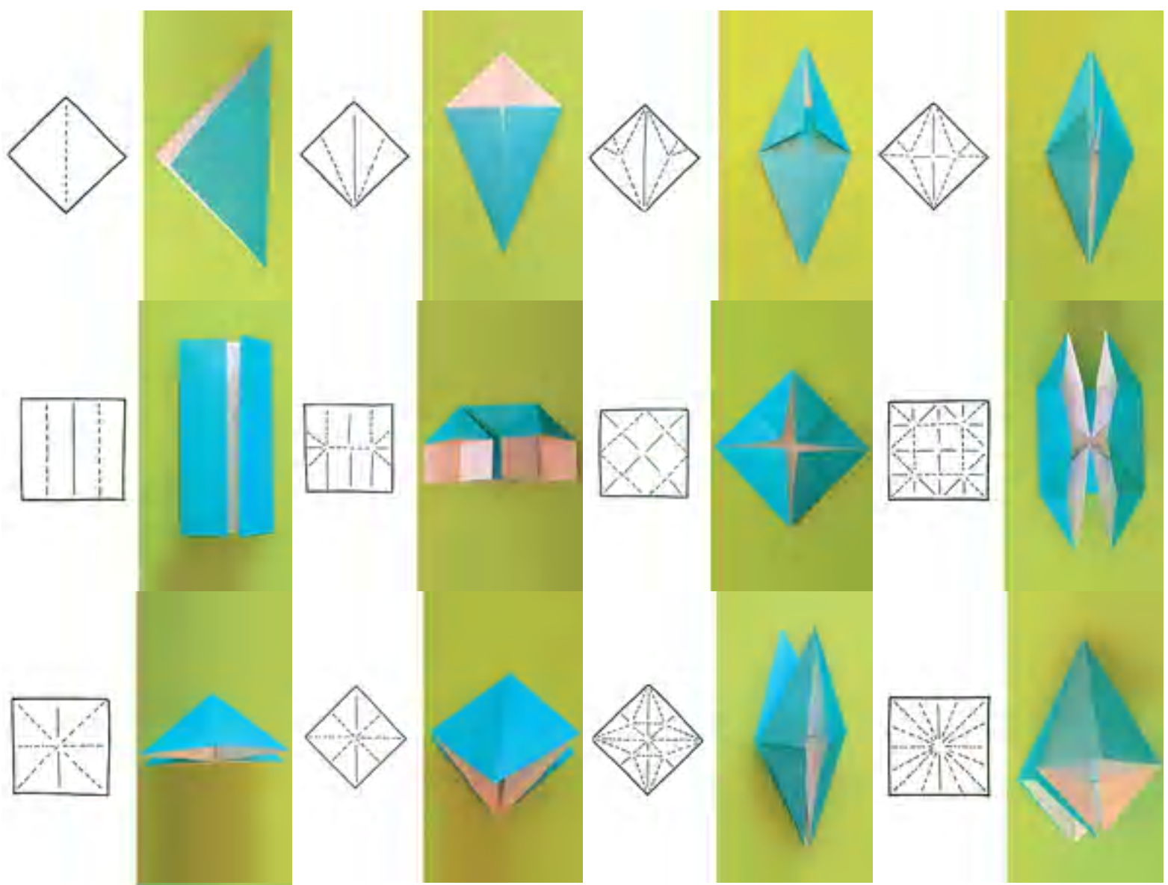
Базовые формы

Slide 8
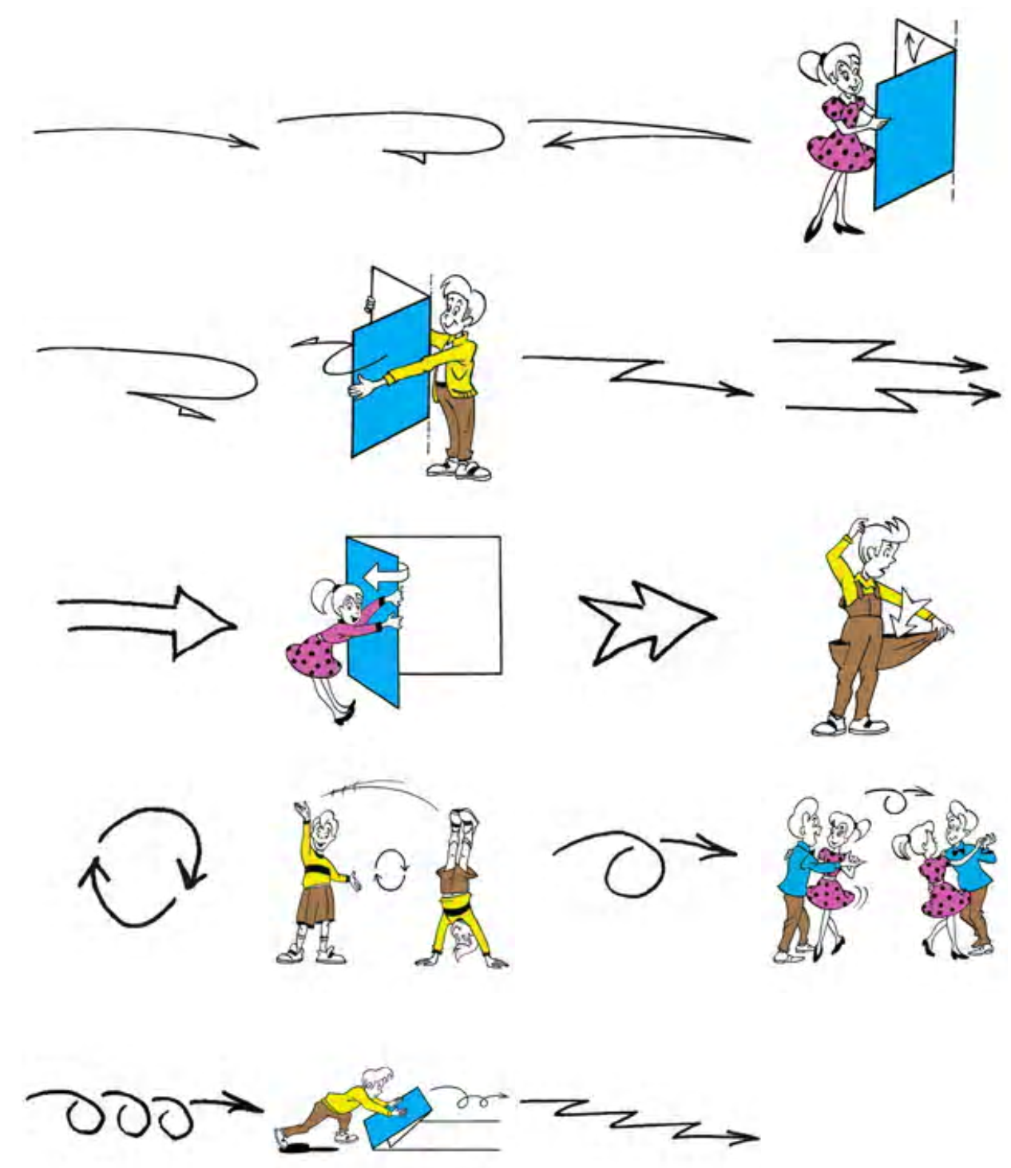
Стрелки

Slide 9
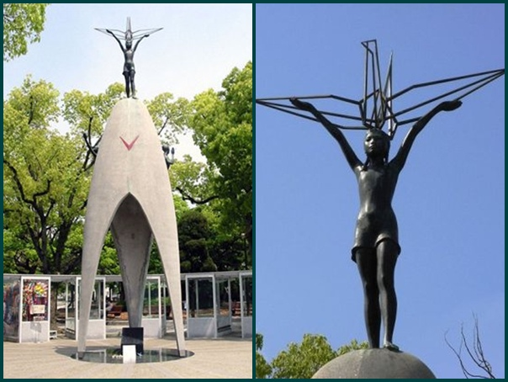
Памятник жертвам атомной бомбардировки Хирасимы и Нагасики

Slide 10
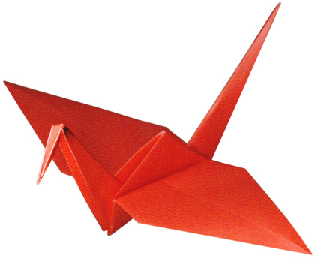
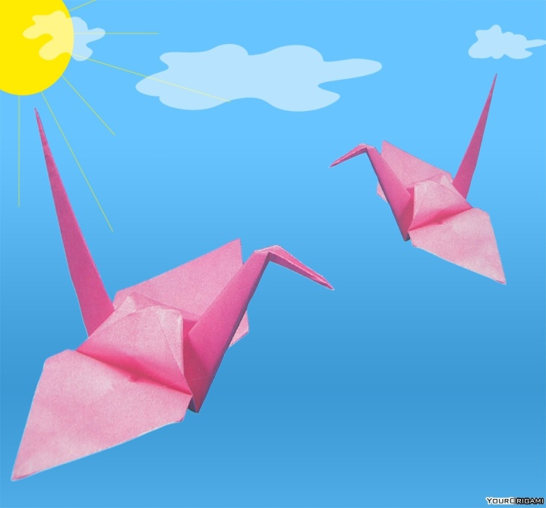
Журавлики –
символы оригами

Slide 11
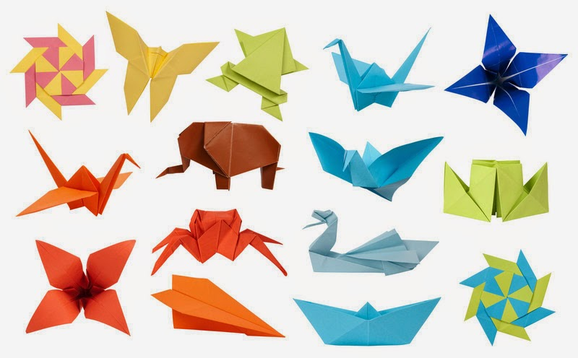
Оригами стало популярным не только в Японии, но и во многих странах мира.

Slide 12
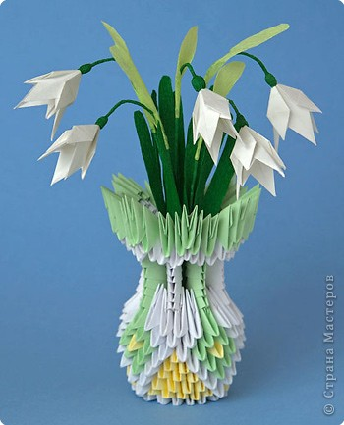
Цветы в стиле оригами

Slide 13
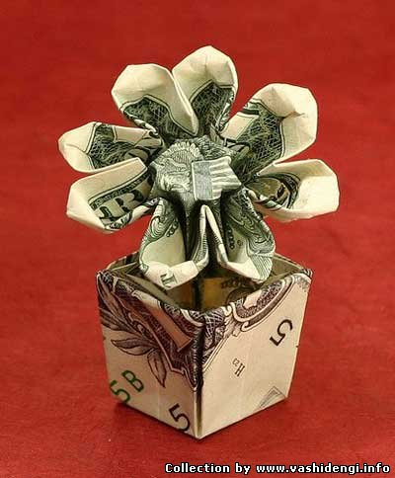
Оригами из денег

Slide 14
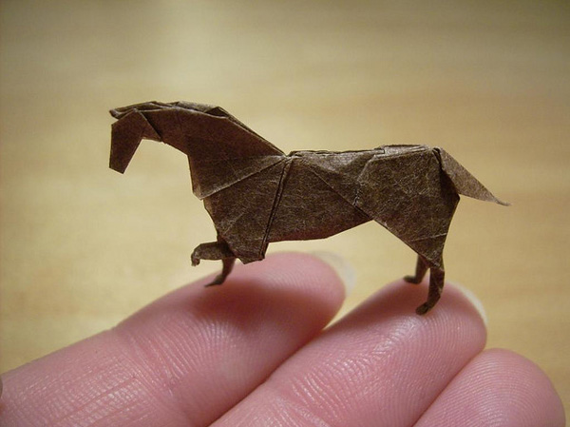
Миниатюрные модели оригами

Slide 15
Гигантские модели оригами

Slide 16
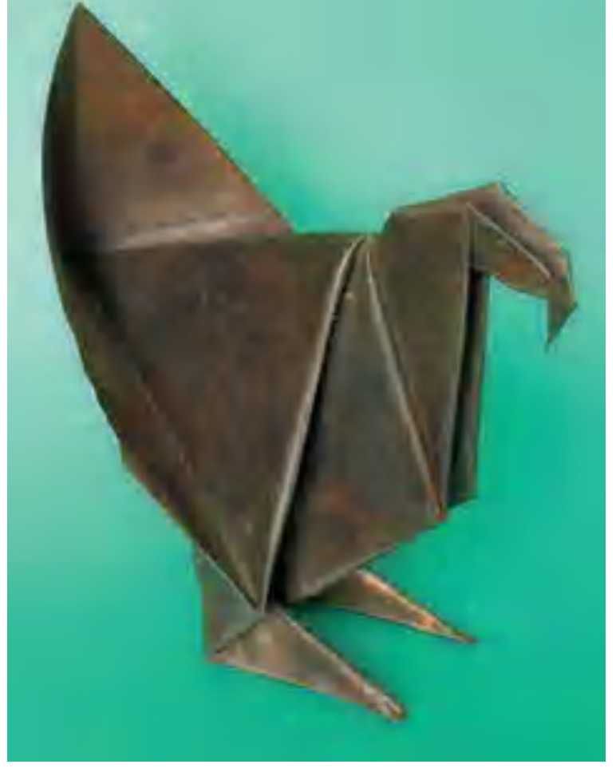
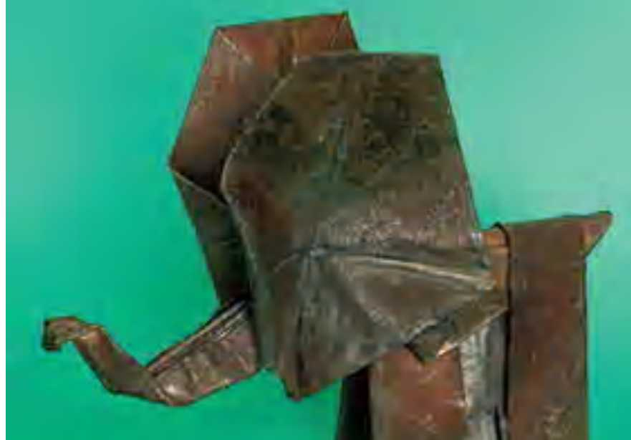
Железные модели оригами

Slide 17
Какие же возможности даёт нашим детям искусство оригами?
Знакомит с бумагой и её свойствами;
Развивает мелкую моторику рук;
Способствует улучшению ориентации в пространстве;
Знакомит с некоторыми геометрическими понятиями;
Способствует концентрации внимания;
Развивает конструктивное мышление;
Развивает художественный вкус и творческое воображение.

Slide 18
Спасибо за внимание!

